Slide 1

ДЕПАРТАМЕНТ ТРУДА И ЗАНЯТОСТИ НАСЕЛЕНИЯ ХАНТЫ-МАНСИЙСКОГО АВТОНОМНОГО ОКРУГА - ЮГРЫ
О реализации мер,
направленных на трудоустройство инвалидов, в том числе на оборудованные (ОСНАЩЕННЫЕ)
рабочие места

Slide 2
Доля работающих инвалидов трудоспособного возраста в общей численности инвалидов трудоспособного возраста, проживающих в субъекте РФ
В среднем по РФ – 26,0%

Slide 3
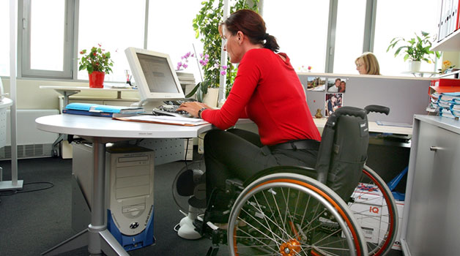
Государственная программа автономного округа «Содействия занятости населения в Ханты-Мансийском автономном округе – Югре на 2016-2020 годы»
Государственные услуги
Специальные мероприятия
профессиональное обучение безработных граждан
временное трудоустройство безработных граждан в возрасте от 18 до 20 лет из числа выпускников образовательных учреждений
трудоустройство на созданные оборудованные рабочие места для инвалидов
профессиональная ориентация
профессиональное обучение незанятых инвалидов (до признания безработными)
содействие гражданам в поиске подходящей работы, а работодателям в подборе необходимых работников
организация специализированных ярмарок вакансий
организация временного трудоустройства граждан пенсионного возраста
временное трудоустройство безработных граждан, испытывающих трудности в поиске работы
психологическая поддержка и социальная адаптация безработных граждан
временное трудоустройство граждан из числа коренных малочисленных народов Севера
организация оплачиваемых общественных работ
временное трудоустройство несовершеннолетних граждан в возрасте от 14 до 18 лет в свободное от учебы время
организация самозанятости безработных граждан
стажировка выпускников в возрасте до 25 лет

Slide 4


1955 работодателей
6931 рабочее место, в том числе 935 специальных
Занято 4983 рабочих места, в т.ч. 710 специальных
Вакантно 1948 рабочих мест
Информацию о выполнении квоты для приема на работу инвалидов представили 73,8% общего числа работодателей автономного округа (1955 из 2647ед.)
Создано (выделено) рабочих мест для трудоустройства инвалидов

Slide 5

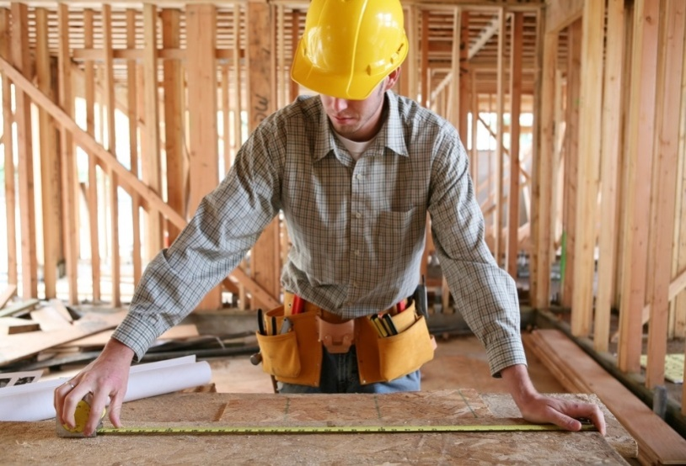
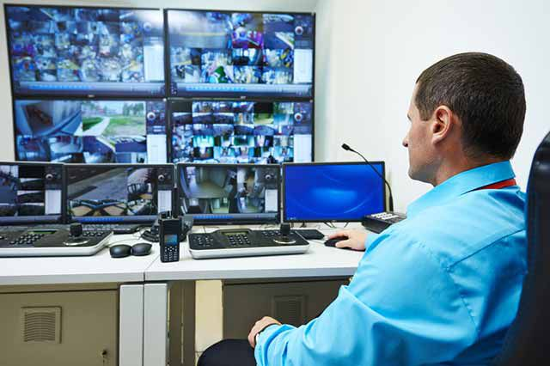
Стимулирующие меры для работодателей, организующих рабочие места для трудоустройства инвалидов (средства бюджета автономного округа)
компенсация затрат на оснащение (дооснащение) постоянных (в том числе специальных) рабочих мест для трудоустройства инвалидов (72690 рублей за каждое созданное рабочее место)
компенсация расходов по оплате труда наставника, осуществляющего регулярную помощь инвалиду, трудоустроенному на созданное рабочее место, с целью его адаптации на рабочем месте (3300 рублей в месяц на период до 3-х месяцев)
предоставление работодателям, организующим временные рабочие места, компенсации части затрат по оплате труда на период до 3 месяцев и страховых взносов в государственные внебюджетные фонды на компенсируемый фонд оплаты труда (от 11136 до 15909 рублей в месяц)

Slide 6
В 2017 году в органы службы занятости обратилось 1805 человек:

Slide 7


В 2017 году в органы службы занятости обратилось 1805 человек
Оказаны
государственные услуги по:
социальной адаптации - 271 чел.
профессиональному обучению - 78 чел.,
в том числе 6 чел. по мероприятию «Организация профессионального обучения и дополнительного профессионального образования трудоспособных инвалидов молодого возраста»
профессиональной ориентации - 1116 чел.
психологической поддержке - 335 чел.
Наиболее востребованные профессии обучения: делопроизводитель, швея, плотник, архивариус, портной, бухгалтер, агент по закупкам, закройщик, охранник, слесарь по ремонту автомобилей, оператор электро-вычислительных и вычислительных машин, продавец, оператор товарный, оператор котельной, инженер по охране труда, секретарь

Slide 8

За 10 месяцев 2017 года при содействии органов службы занятости трудоустроено 833 инвалида
на временные рабочие места – 454 чел.
109 чел. на оплачиваемые общественные работы
11 чел. на временные работы для несовершеннолетних в свободное от учебы время
на постоянные рабочие места – 369 чел.
(их них на квотируемые рабочие места – 257 чел.)
126 чел. на оборудованные рабочие места
8 чел. на стажировку выпускников
297 чел. на временные работы для безработных граждан, испытывающих трудности в поиске работы
открыли собственное дело – 10 чел.
сферы деятельности: розничная торговля текстильными изделиями, автомобильными деталями, предоставление услуг парикмахерскими, организация конференций и выставок

Slide 9
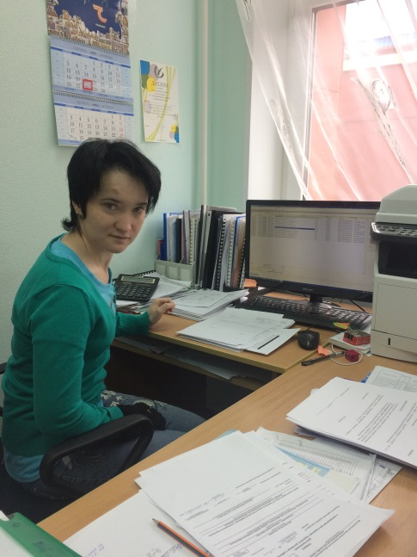
Создание оборудованных (оснащенных) рабочих мест для трудоустройства инвалидов
Создано 126 оборудованных рабочих мест
В сфере услуг - 56
В производственной сфере - 26
В бюджетной сфере - 44
Средняя заработная плата – 18,5 тыс. рублей,
максимальная – 35,0 тыс. рублей
Трудоустроено 126 инвалидов,
в том числе по группе инвалидности:

Slide 10
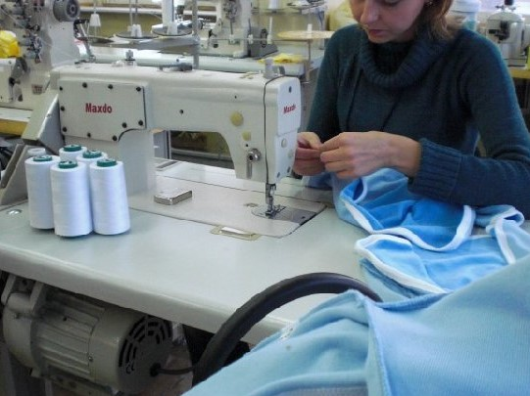
Создано 126 оборудованных рабочих мест, на которые трудоустроено 126 инвалидов

Slide 11
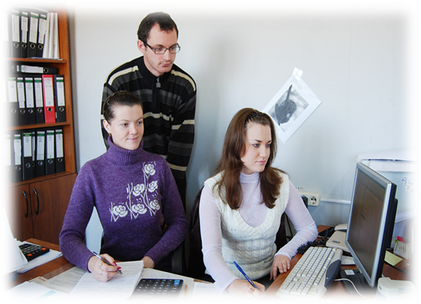

Государственная программа автономного округа «Содействия занятости населения в Ханты-Мансийском автономном округе – Югре
на 2018-2025 годы и на период до 2030 года»
Механизм реализации мероприятия предполагает предоставление субсидии социально ориентированным некоммерческим организациям на поддержку социально значимых программ по сопровождению инвалидов при трудоустройстве
Стажировка инвалидов молодого возраста и инвалидов, получивших инвалидность впервые
Сопровождение инвалидов при трудоустройстве
Новые мероприятия программы
Приобретение инвалидами практического опыта работы, а также освоение новых технологий, форм и методов организации труда непосредственно на рабочем месте. Предусмотрено частичное возмещение расходов работодателя по оплате труда инвалида, наставника.

Slide 12
Работодателями на территории автономного округа используется возможность финансирования создания рабочих мест в других организациях в соответствии с заключенными договорами
56 работодателями заключен 81 договор о финансировании квотируемых рабочих мест для трудоустройства инвалидов в других организациях
34 договора (42%) заключено с организациями (учреждениями) различных форм собственности
47 договоров (58%) заключено с 24 общественными организациями инвалидов:
Создано 614 рабочих мест, в том числе
105 специальных
429 рабочих мест
(в том числе
67 специальных) создано общественными организациями инвалидов
гг. Мегион, Нягань, Радужный, Пыть-Ях, г. Урай,
Кондинский район, г. Нефтеюганск и Нефтеюганский район,
г. Нижневартовск и Нижневартовский район,
г. Советский и Советский район, г. Сургут и Сургутский район,
г. Ханты-Мансийск и Ханты-Мансийский район

Slide 13
Благодарю за внимание!

